Slide 1
基于时间序列的股票投资方案
信计1512 BIN
导师：林老师
2019-5-26

Slide 2

目录
01
背景介绍
CONTENTS
02
模型介绍
03
模型应用
Notes:
从三个方面介绍本次的课程设计

Slide 3
1
背景介绍
研究背景
相关研究综述
Notes:
第一点，一些基础介绍

Slide 4
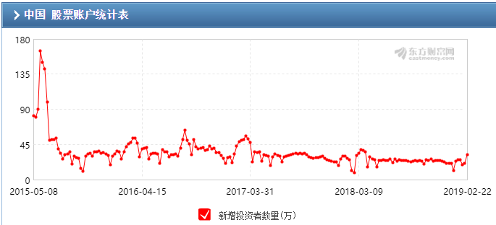

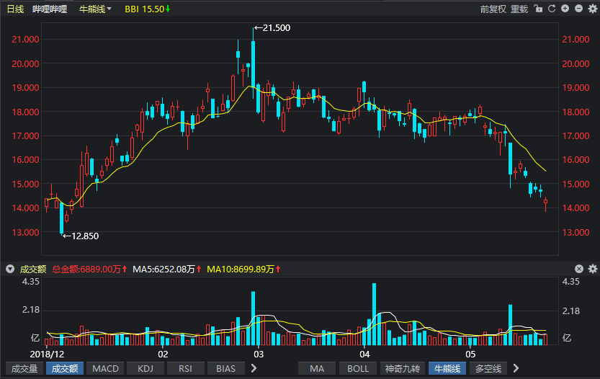

研究背景
来源：东方财富网
Notes:
自2015年以来，我国新增的投资者数量一直在不断的增加。这里的数据表示的是每一周的增长量
后续，增长人数逐渐稳定在每周23万左右。
进入股市的投资者们，肯定是想要从股市中获取更多的利润
然而，股市是有风险的，这就需要我们对投资方案进行一个合理的选择。
盲目的按照直觉来选择股市实不可取的。
这就需要我们将股票的历史数据或其他的因素进行充分有效的分析。
进而对股票之后的走势进行预测，当预测较为准确的时候，一定可以从中获取丰厚的收益。

Slide 5
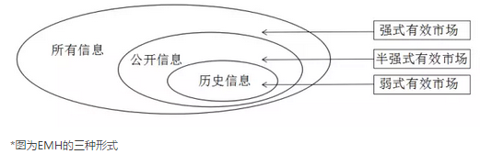
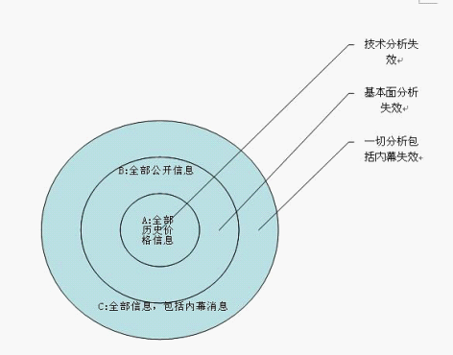
研究背景
Notes:
1970年尤金法玛提出的有效市场假说中表明，只有证券市场的价格充分并且及时反映了全部有价值的信息，则市场的价格真实代表了证券的价值。
然而在我国的证券市场中，每个投资者获取到的信息并不相同，所以使得股价普遍偏离公司的价值。
%我国证券市场不符合有效市场假说。
所以我们可以根据股票的历史价格建立适当的模型对股票未来的价格进行合理的预测。

Slide 6
方子良（1999）
孟坤和李丽（2016）
将时序法应用到股市分析中，并表明时间序列分析法能够客观真实地反映被研究对象。
应用ARMA模型对上证综合指数的日收盘价进行拟合预测，最终结果表明，ARMA模型方法对于预测时间序列数据具有很好的效果。
相关研究综述
赵庆（2014）
王丹和冯长焕（2018）
应用HP滤波及ARMA模型对国际原油期货的价格进行预测表明，该模型能精确拟合数据，预测精度比其他方法有所提高，并且该建模方法更简单易用，方便推广
应用HP滤波以及ARIMA-ARCH模型对我国GDP进行分析和预测，并对HP滤波分解前后情况进行比较，提出对分解后的序列进行建模可以提高最终的预测精度。
Notes:
综上，提出应用HP滤波及时间序列模型ARMA
建立一个精确度较高、能广泛适用于多种股票且方法较为简易的股票收盘价预测模型。

Slide 7
2
模型介绍
建模步骤
模型实证

Slide 8
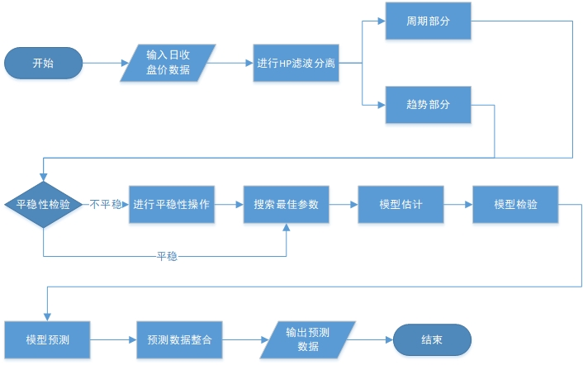

建模步骤
Notes:
对于每一只股票的收盘价时间序列，进行HP滤波分离数据，将数据分为周期部分cycle，以及趋势部分trend，分别建立ARMA(p,q)模型，包括的步骤如下：
（1）平稳性检验：若不平稳，则预处理数据，使其平稳化；
（2）定阶：对于模型的p,q要确定其大小，使用AIC或BIC准则；
（3）估计：对于模型的参数进行估计；
（4）显著性检验：对得到的模型进行LB检验；
（5）预测：使用检验后的模型进行预测，得到预测数据。
p阶自回归 表示了t时刻的序列值 可以用前p个值进行线性表示，最后加上一个随机干扰项
q阶滑动平均 认为t时刻的序列值 可以用前q个误差项来表示，最后加上一个随机干扰项

Slide 9
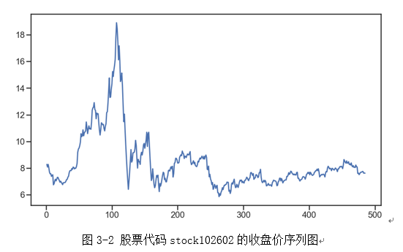
模型实证
本次数据选取了来自DC竞赛网站中关于量化投资竞赛中的roundA数据，经过处理后得到了111支股票488天的日收盘价。
Notes:
为了探寻模型方法的可取性，首先，先从111支股票中，随机选出一支，读入数据，选择前485个时间序列数据进行构建模型。

Slide 10
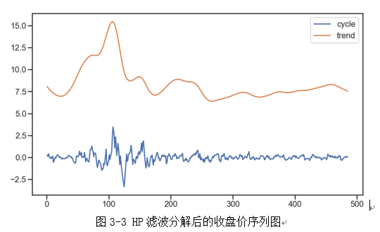
模型实证

Slide 11
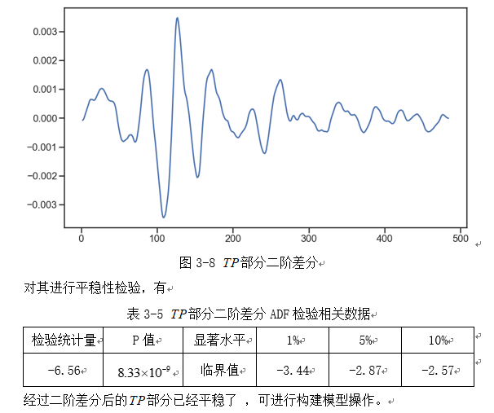
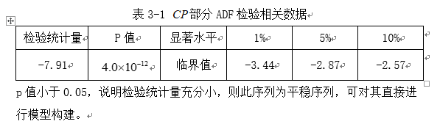
模型实证

Slide 12
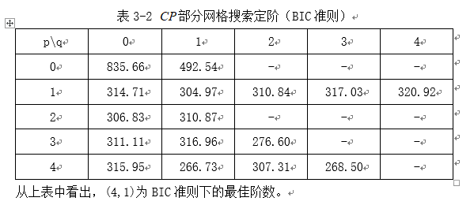
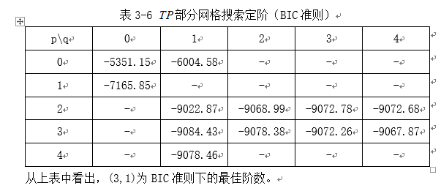
模型实证

Slide 13
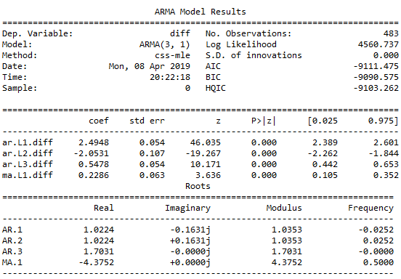
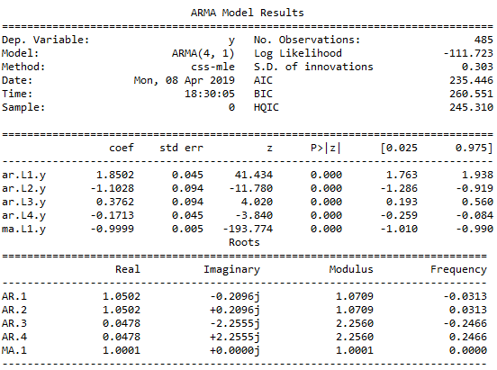
模型实证

Slide 14
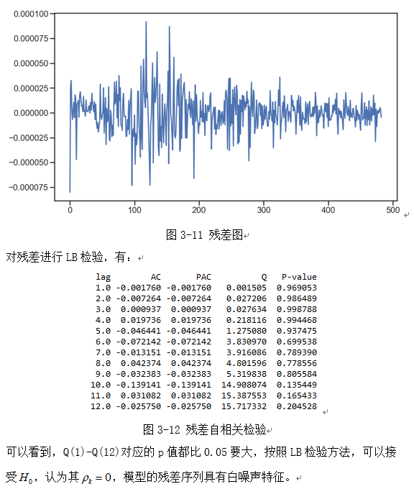
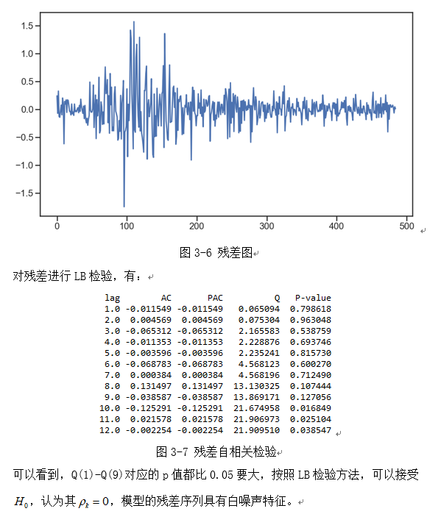
模型实证

Slide 15
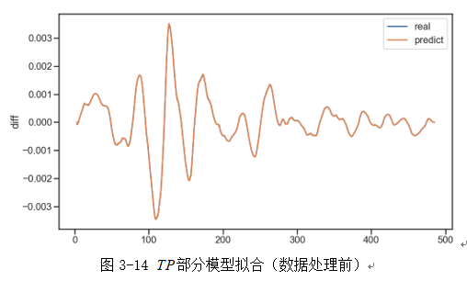
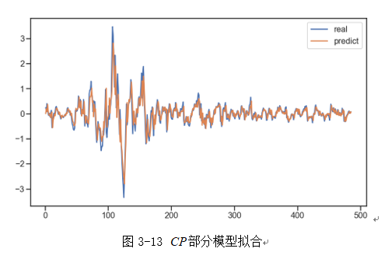
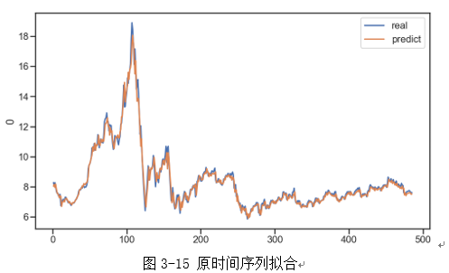
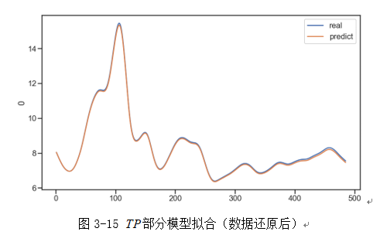
模型实证

Slide 16
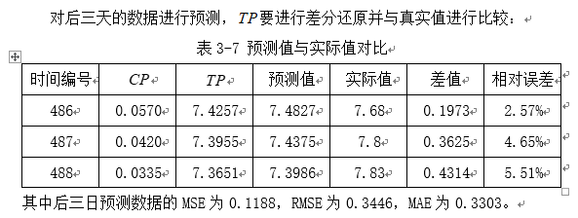
模型实证

Slide 17
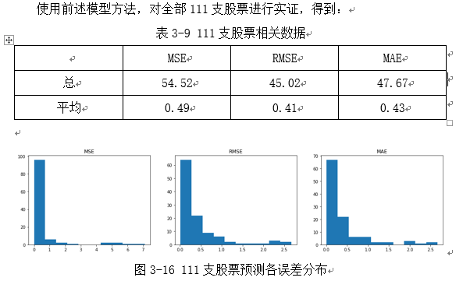
模型实证
Notes:
可以看到，误差分布图3-16中有小一部分的预测误差较大，考虑到这些股票可能因为各种因素而使得模型拟合预测效果不佳，实际应用中，考虑从中去除这些股票，不列入方案考虑范围，筛选标准采用去除MSE大于0.5的股票数据，最终去除了18支股票

Slide 18
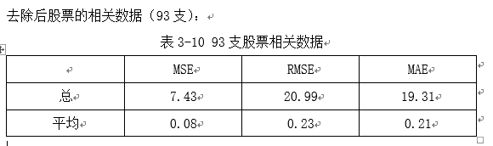
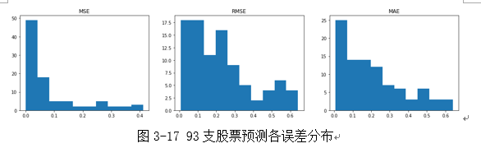
模型实证
Notes:
将拟合不佳的模型及数据去除，得到的误差情况有了大幅度的改善，且预测误差的分布也比较可观，误差集中的区间范围都比较小。
进行下一步的模型实际应用

Slide 19
3
模型应用

Slide 20
模型应用
股票代码 | 收益率 | 波动率 | 股票代码 | 收益率 | 波动率
stock102566 | 0.0132 | 0.0415 | stock102814 | 0.0035 | 0.0368
stock103553 | 0.0027 | 0.0470 | stock102632 | 0.0500 | 0.0408
stock102073 | 0.0011 | 0.0320 | stock100197 | 0.0006 | 0.0436
stock103242 | 0.0467 | 0.0223 | stock100940 | 0.0025 | 0.0379
stock101057 | 0.0147 | 0.0349 | stock100658 | 0.0180 | 0.0371
stock103155 | 0.0073 | 0.0343 | stock100681 | 0.0221 | 0.0388
stock102590 | 0.0885 | 0.0337 | stock102059 | 0.0008 | 0.0302
stock103017 | 0.0539 | 0.0388 | stock101462 | 0.0016 | 0.0388
stock100603 | 0.0215 | 0.0369 | stock101329 | 0.0050 | 0.0479
stock101953 | 0.0038 | 0.0361 | stock102373 | 0.0154 | 0.0393
stock102431 | 0.0007 | 0.0384 | stock101108 | 0.0108 | 0.0271
stock103193 | 0.0156 | 0.0230 | stock100959 | 0.0078 | 0.0415
stock102792 | 0.0281 | 0.0380 | stock101195 | 0.0836 | 0.0345
stock103117 | 0.0097 | 0.0447 | stock100799 | 0.0061 | 0.0479
stock101394 | 0.1091 | 0.0391 | - | - | -
对筛选出来的93支股票，其所有的488个时间序列数据进行上一小节的建模方法，并向后三步进行预测，根据预测到的收盘价计算这三天的收益率，以及计算股票的历史波动率。
计算后，进行筛选，筛选出29支三天收益率大于0的股票

Slide 21
模型应用
若按照收益率最高进行平均投资，按照收益率进行降序排序后，选择以下十支股票：
股票代码 | 收益率 | 波动率
stock101394 | 0.1091 | 0.0391
stock102590 | 0.0885 | 0.0337
stock101195 | 0.0836 | 0.0345
stock103017 | 0.0539 | 0.0388
stock102632 | 0.0500 | 0.0408
stock103242 | 0.0467 | 0.0223
stock102792 | 0.0281 | 0.0380
stock100681 | 0.0221 | 0.0388
stock100603 | 0.0215 | 0.0369
stock100658 | 0.0180 | 0.0371
亦可以对收益率最高的十支股票按照波动率来确定投资比例，例如对于上述十支股票，对各股票波动率进行标准化，得到以下数据：
stock101394 | stock102590 | stock101195 | stock103017 | stock102632
0.08 | 0.12 | 0.11 | 0.08 | 0.07
stock103242 | stock102792 | stock100681 | stock100603 | stock100658
0.20 | 0.09 | 0.08 | 0.09 | 0.09

Slide 22
总结
本文代码编写基于windows平台，anaconda环境下的Python语言。
提出了基于HP滤波和ARMA的股票预测模型的主要结构和方法，通过文献以及个人实验表明，该模型方法在预测精度上较普通的ARMA模型有所提高，且建模方法简单，易于理解。
当然，该模型也存在一些局限性，真实股票数据有着更多不确定的条件因素，而ARMA模型是在较为理想的即没有太大波动的情况下对股票进行建模分析预测，并且ARMA模型预测步数有限，只能进行短期预测，不能进行长期预测，因为其预测误差会逐步累积，最终使得误差越来越大。

Slide 23
总结
对于数据，为了探究该数据构建模型后进行后三步预测的效果，将该股票488个数据分为455个构建模型数据和3个进行误差分析的数据。
然后将其推广到所有的111支股票数据中，发现大部分的模型预测的误差较小，但仍存在小部分模型拟合不佳的情况。对于拟合不佳的模型，考虑将其模型和数据从中剔除，不列入后续的选择。
剔除数据后，剩下93支股票，得到的总体平均的预测误差情况有了大幅度的改善，其中平均MSE为0.08，平均RMSE为0.23，平均MAE为0.21。
且93支股票预测误差的分布也比较可观，误差集中的区间范围比较小，因此认为剩下的93支股票对于后三步预测的效果在一定误差范围内是比较准确的。

Slide 24
总结
在上述基础下，对93支股票的488个数据进行构建拟合，预测出后三步也就是489,490,491这三天的预测值，并借此计算这三天的收益率，同时，使用历史数据进行历史波动率的计算。
最终，根据股票的收益率，筛选出29支三天收益率大于0的股票，结合其波动率，提出了一种股票投资方案的思路，选择十支收益率最高的股票，按照其波动率不同而进行投资，一般情况下，波动率越低，投资的比例越高。
当然，仍可以结合这两种数据按照个人喜好进行其他方案的选择，例如：选择5支波动率最低的股票，确保能够收益，再选择5支收益率最高的股票，确保部分高收益；亦可以只选择出收益率和波动率都比较好的一支股票进行投资，等等各种方案，这对于股票市场中的投资者有着一定的参考和指导价值。

Slide 25
THANKS
Add your text in here

